Slide 1
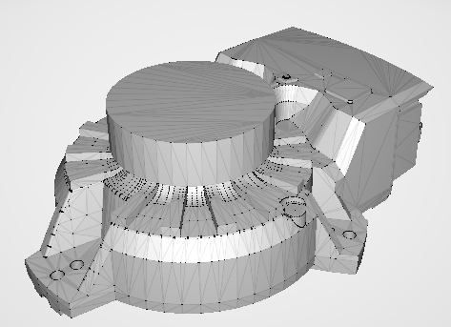
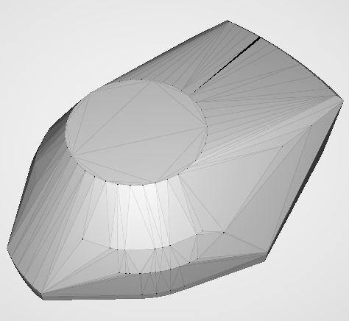
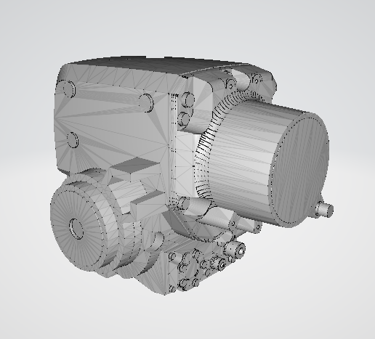
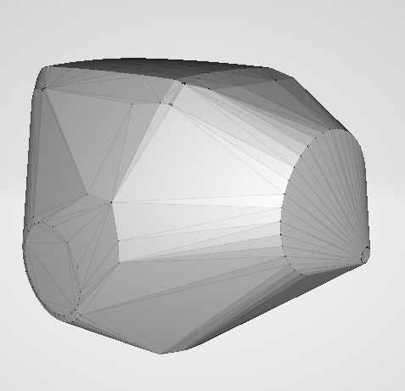
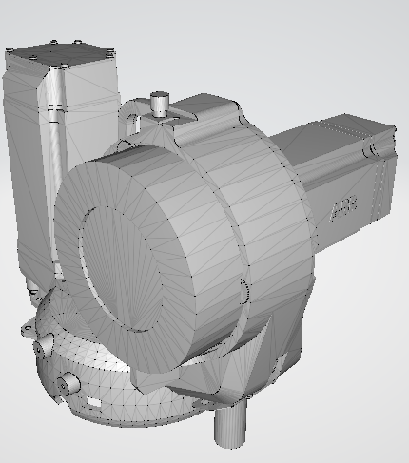
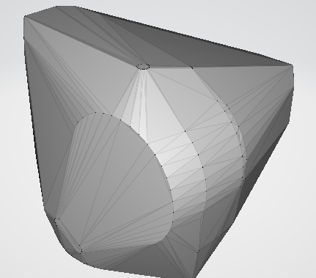
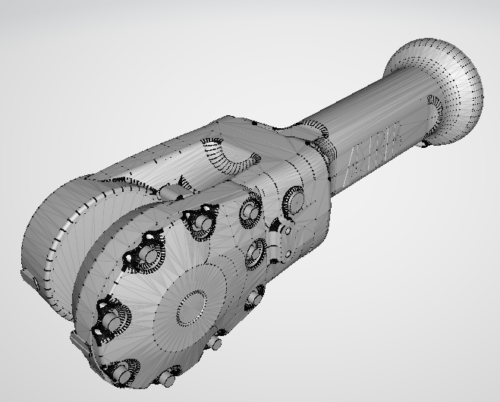
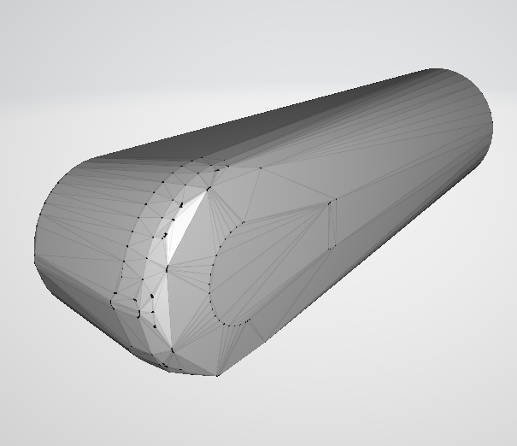
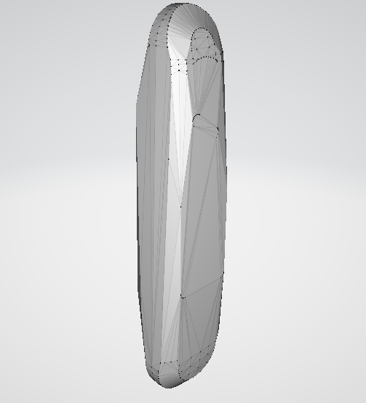
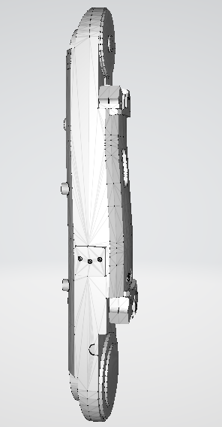
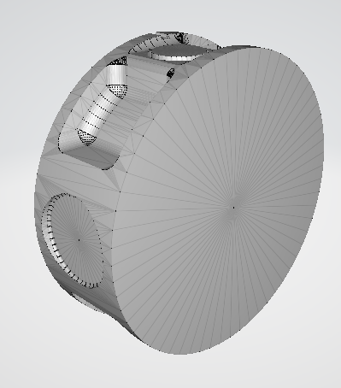
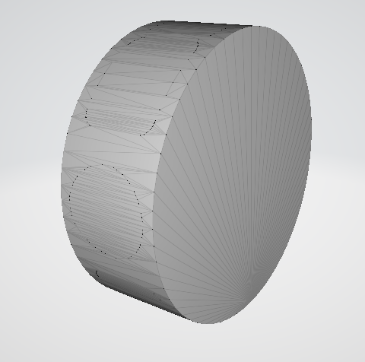
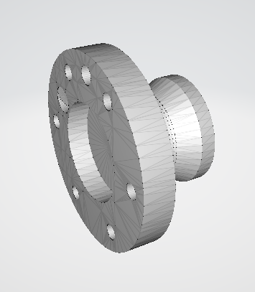
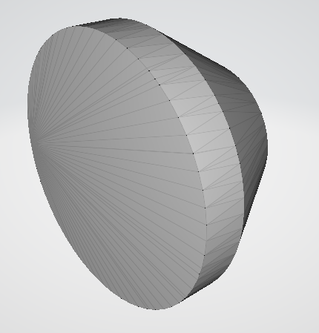
LINK1
Colisión
Visual
LINK4
Colisión
Visual
LINK2
LINK5
LINK3
LINK6
Visual
LINK7
Colisión

Slide 2
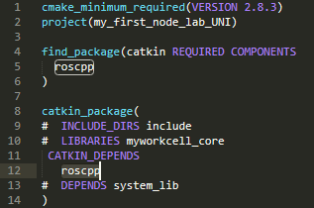
Version de Catkin
Nombre del paquete
Dependencia del paquete o project
roscpp dependencia para creacion de nodos
Dependencia del paquete o project

Slide 3
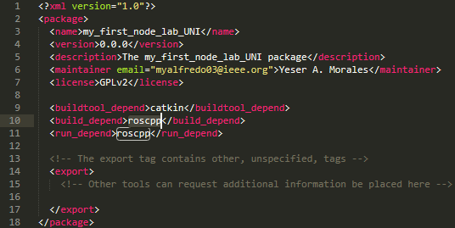
Version de .XML
Nombre del paquete
Información del paquete (Autor) (Licencia)
Compilador del paquete
Dependencia del paquete a compilar
Dependencia del paquete a Ejecutar

Slide 4
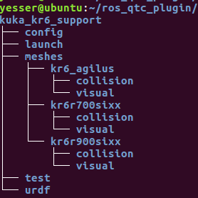
Nombre del paquete ROS Industrial
Archivos CAD de Tres modelos de Robot de la Familia Kuka KR6
Archivos .launch para ejecutar la visualización del modelo
Archivos URDF del Robot

Slide 5

Proyectos
-QMake
-CMake
Lenguajes
-C++
-QML
Sistemas
Escritorio
Móviles
Debug
GDB
Herramientas-Control de Versiones (GitHub)
Editores
-Editor de código
-Diseño de UI

Slide 6
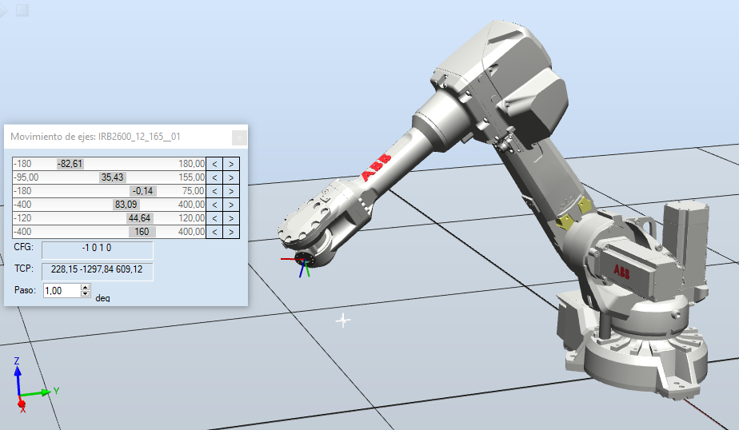
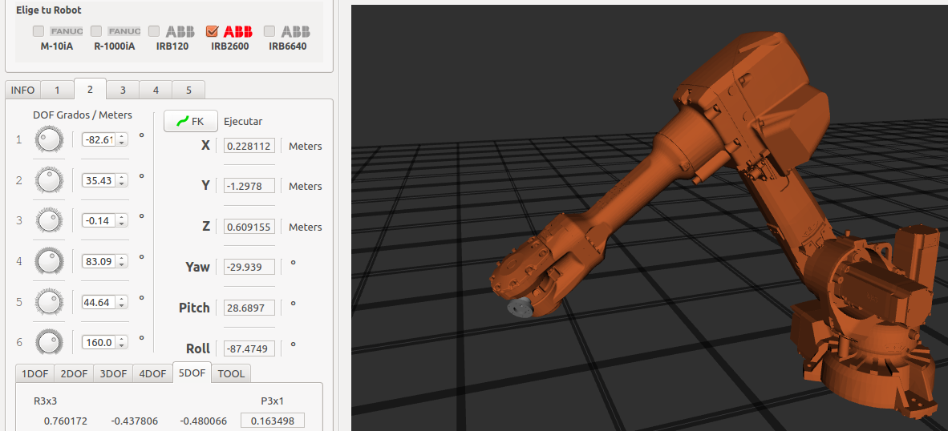
a)
b)

Slide 7
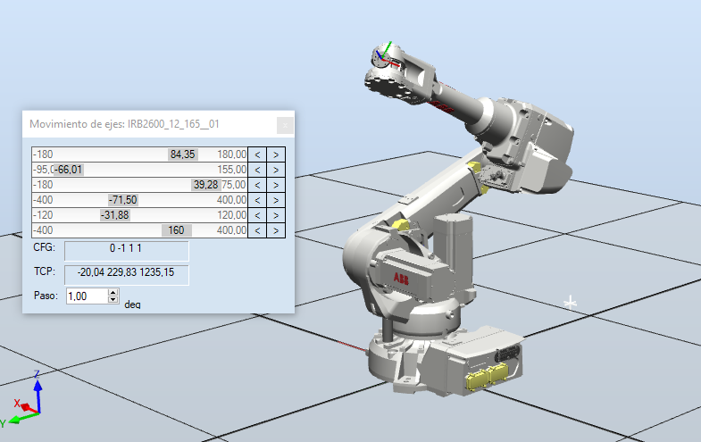
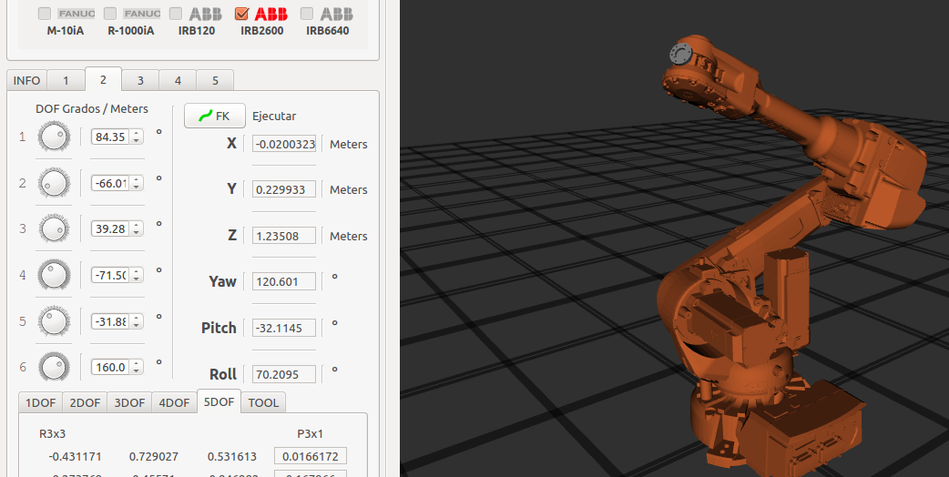
a)
b)

Slide 8
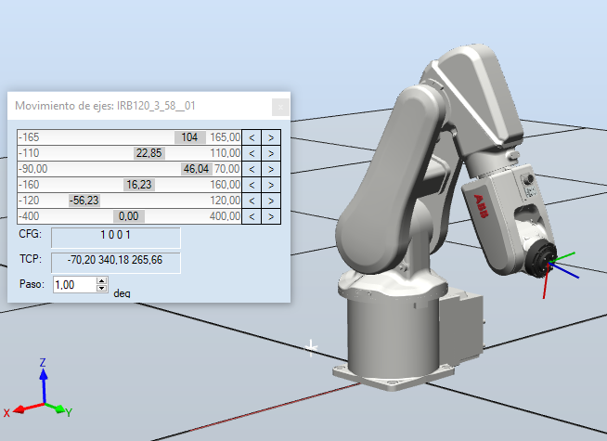
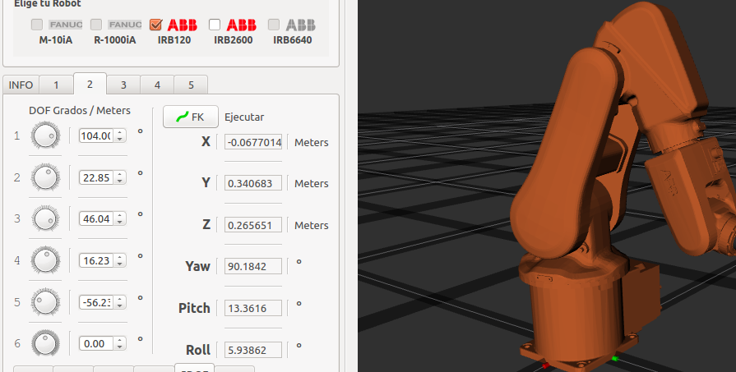
a)
b)

Slide 9
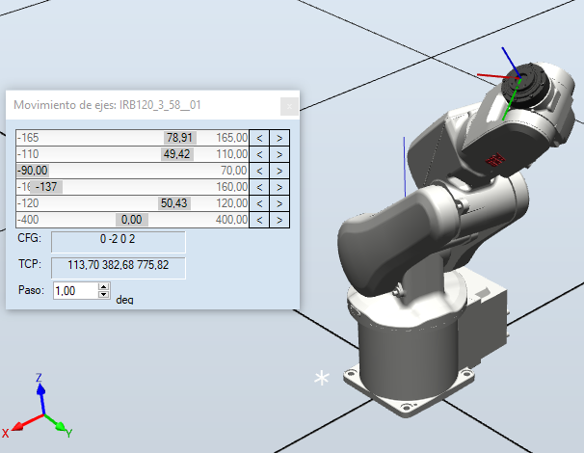
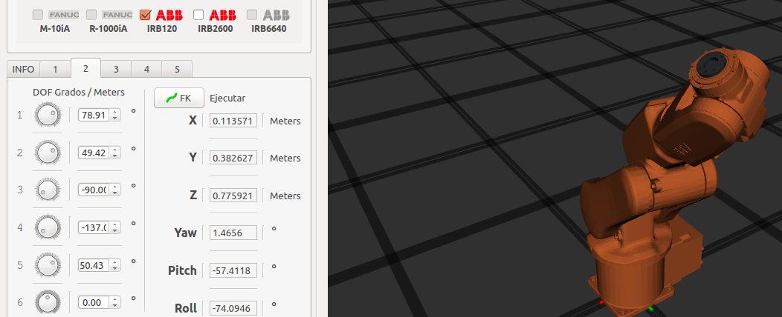
a)
b)

Slide 10
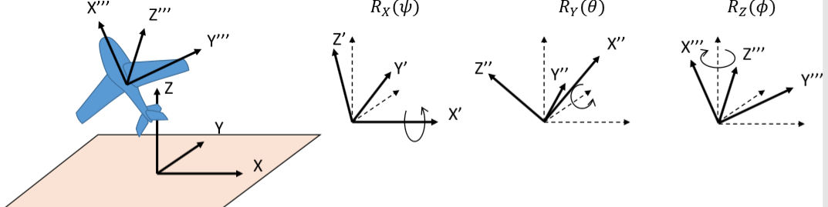
Rotación sobe el Eje Z
Rotación sobe el Eje Y
Rotación de Objeto plano Tridimensional
Rotación sobe el Eje X
a)
b)

Slide 11
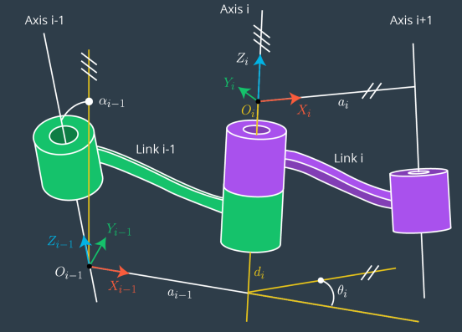
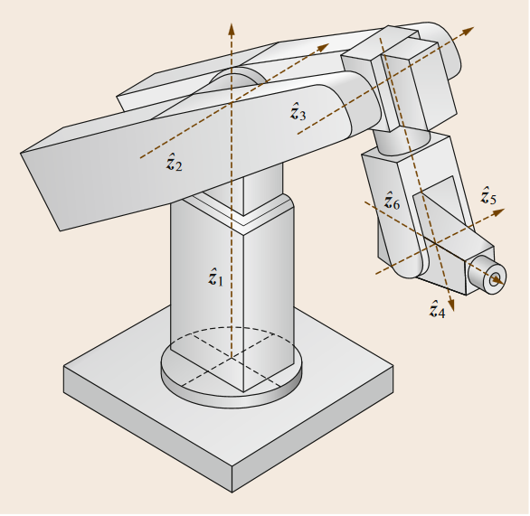
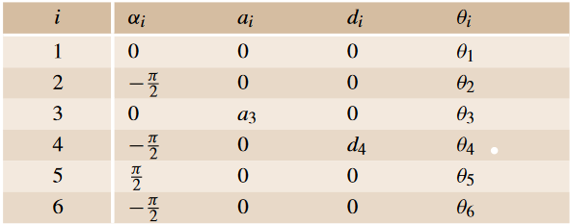
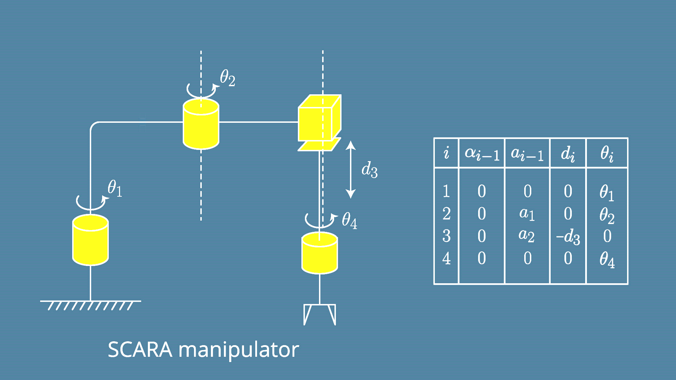
Rotación sobe el Eje Z
Rotación sobe el Eje Y
Rotación de Objeto plano Tridimensional
Rotación sobe el Eje X
a)
b)

Slide 12
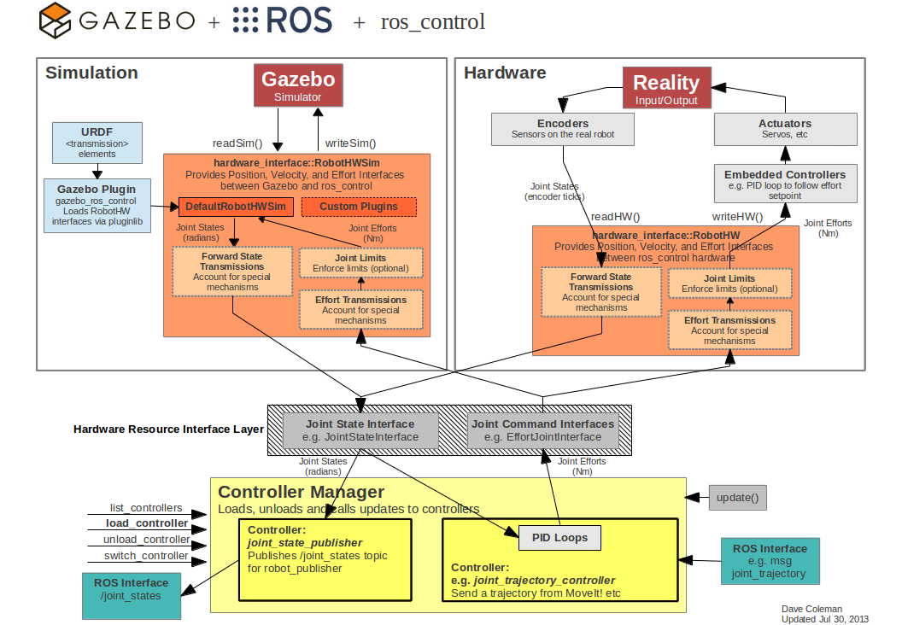
Rotación sobe el Eje Y
Rotación de Objeto plano Tridimensional
Rotación sobe el Eje X

Slide 13
Librerias de QML
import QtQuick 2.9
import QtQuick.Controls 2.2
import QtQuick.Window 2.3
import QtQml.Models 2.1
import "qml"
Window {
id:mainsc
visible: true
width: Screen.width-45
height: Screen.height
title: qsTr("Virtual Laboratory")
Welcome {
id:welcome
}
MainLab{
id:mainLab
}
} _{Main QML}
Propiedades de la ventana (Window)
Modulo Item Welcome
Modulo Item Main Lab

Slide 14
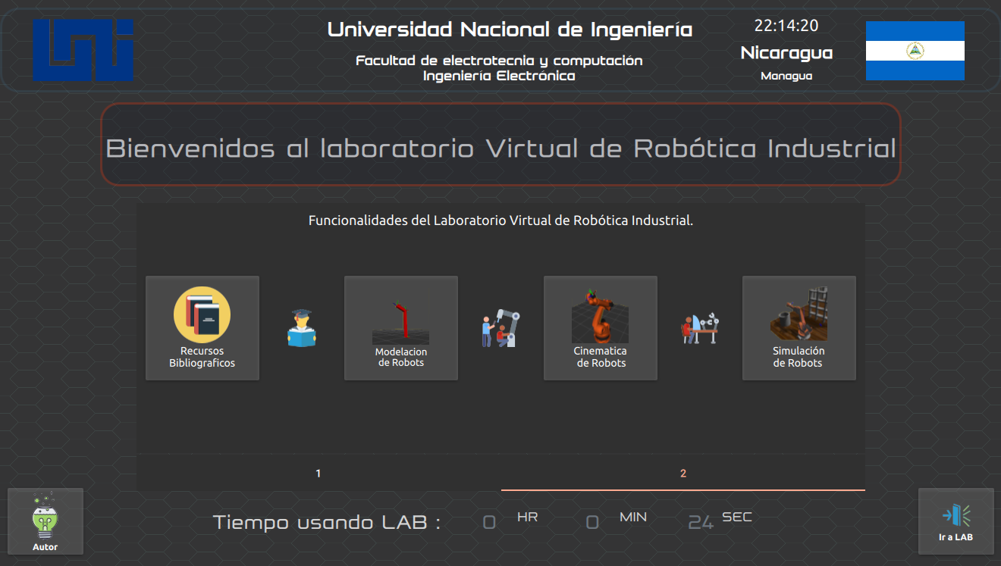
Encabezado
Hora local
Breve introducción al LVR y sus recursos
Tiempo de uso el LVR
Sobre el Desarrollador del LVR
Ingresar al LVR

Slide 15
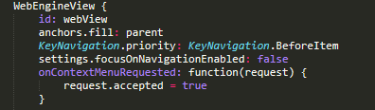
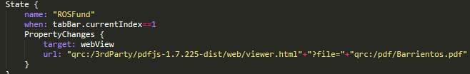
Configuración del WebEngine
Estado en Programación QML
Archivo PDF a Mostrar.

Slide 16
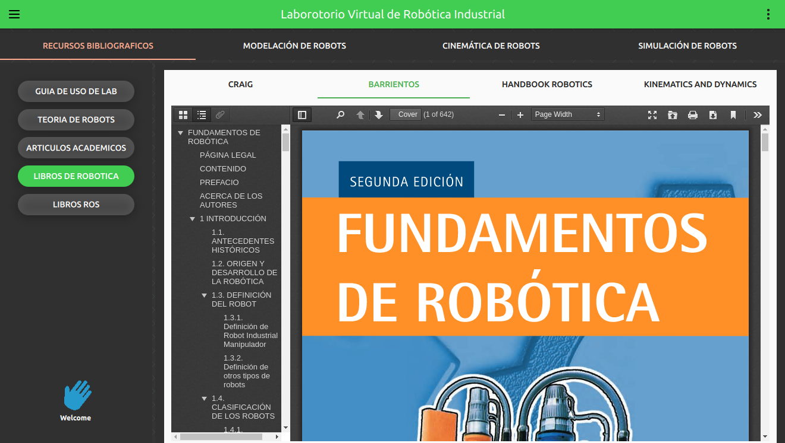
Menu de Recursos Bibliográficos
Cinta de recursos.
Diferentes libros Clásicos.
Clasificación de los recursos Bibliográficos
Libro de Robótica

